Slide 1


Slide 2

Guião 7

Slide 3
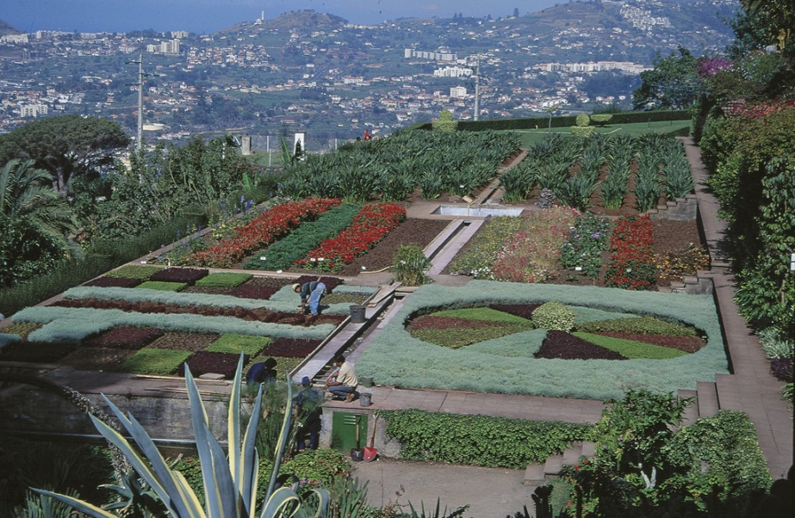
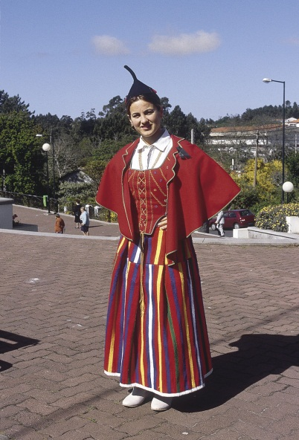
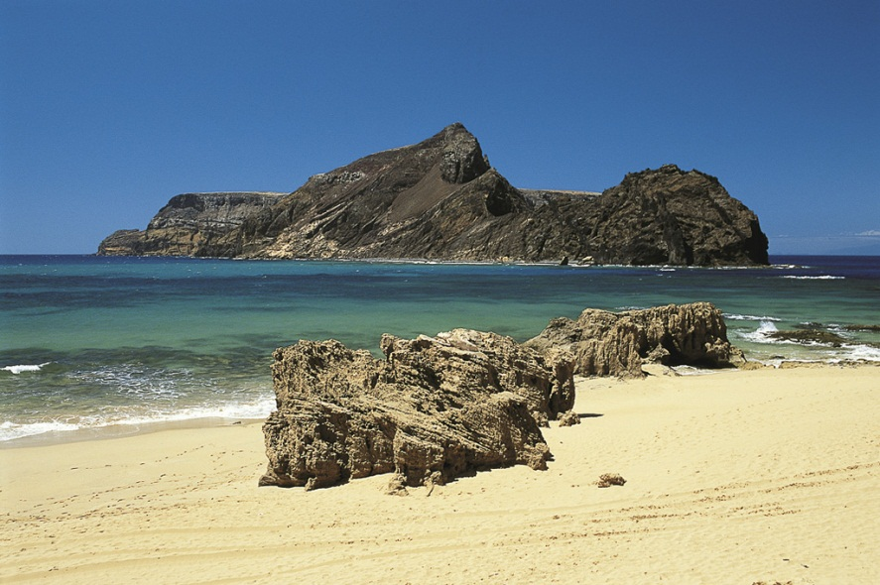
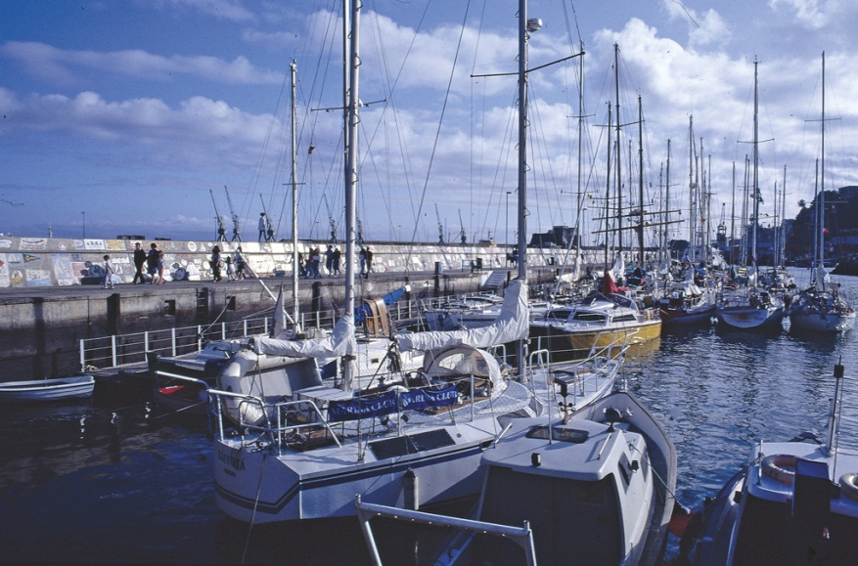
1
2
3
4

Slide 4
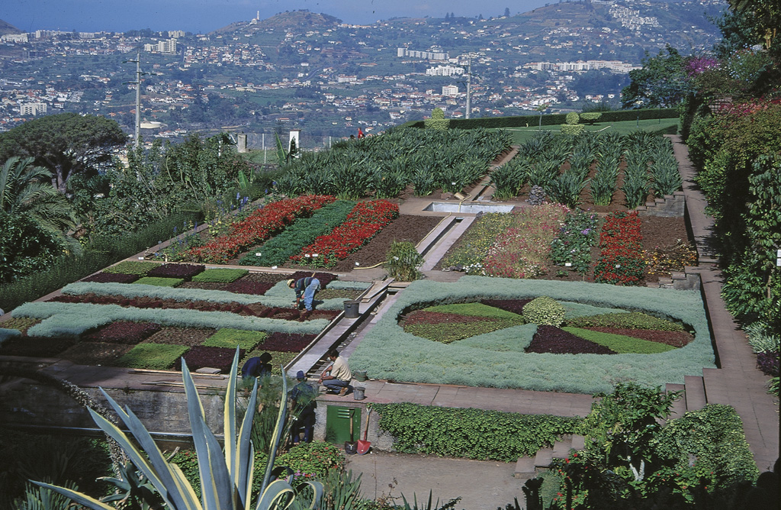
Jardins Botânicos da Quinta do Bom Sucesso
1

Slide 5

Traje típico da Madeira
2

Slide 6

Praia de Porto Santo
3

Slide 7

Marina do Funchal
4

